Slide 1


UBND QUẬN LONG BIÊN
TRƯỜNG MẦM NON HÔNG TIẾN
LĨNH VỰC PHÁT TRIỂN NHẬN THỨC
Đề tài : Đếm đến 3, nhận biết nhóm có số lượng là 3
Lứa tuổi: MGL (4 -5 tuổi)
Giáo viên: Nguyễn Thị Hoà
Năm học: 2024 - 2025

Slide 2


2

Slide 3

3

Slide 4
3

Slide 5


Slide 6


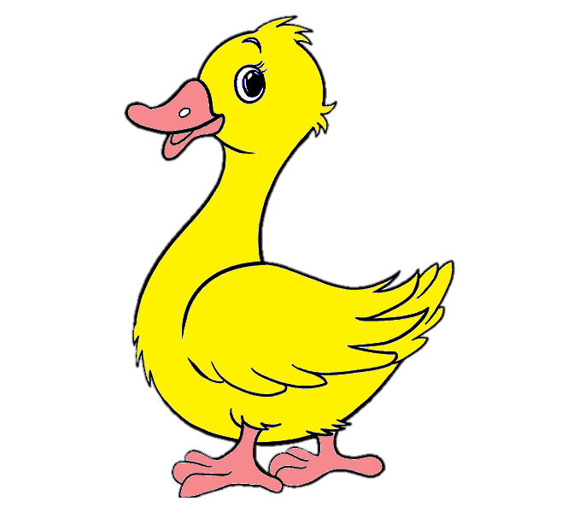


Bé hãy tìm nhóm có số lượng là 3 trong các nhóm dưới đây ?
A
B
C

Slide 7
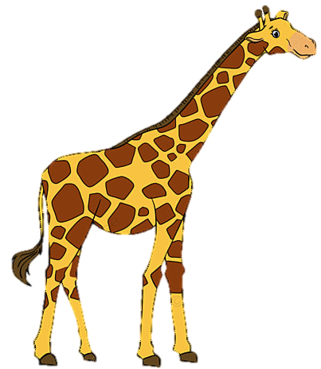


Trong các nhóm sau nhóm nào có số lượng là 3 ?
A
B
C

Slide 8

Bé hãy tìm hình thêm vào nhóm sau sao cho đủ số lượng bằng 3.
A
B
C

Slide 9
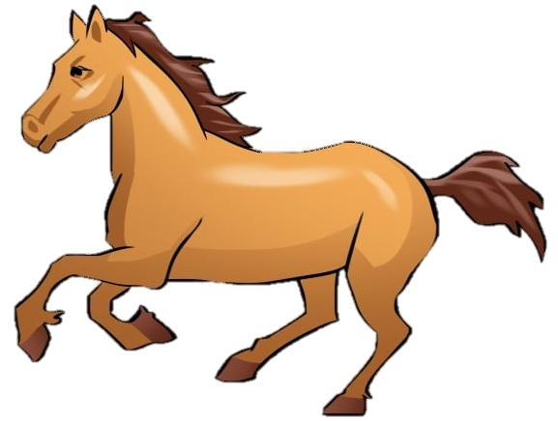
Bé hãy tìm hình để thêm vào sao cho số lượng đủ bằng 3 ?
A
B
C
D

Slide 10
Trong các đáp án sau, đâu là số 3 ?
2
3
1
A
B
C

Slide 11
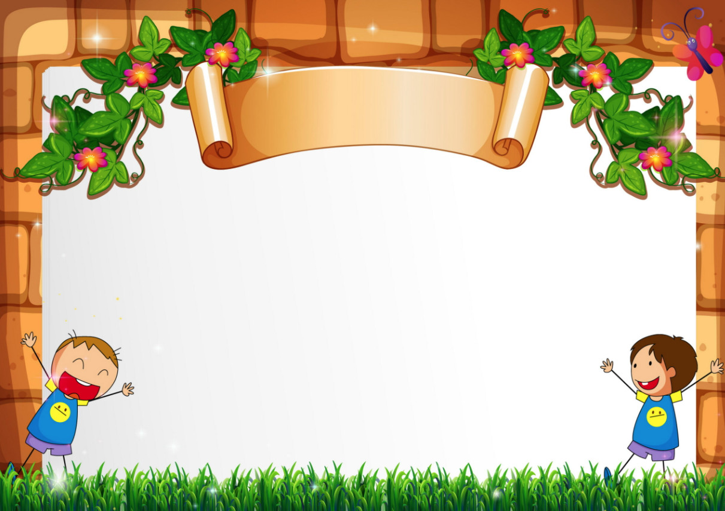
Ai Tinh Mắt

